Slide 1


Tìm từ Hán Việt tương ứng với các từ/cụm từ thuần Việt sau đây.

Slide 2

cỏ cây
thảo mộc

Slide 3

năng lực về trí tuệ
trí lực

Slide 4

(đất nước, đời sống) yên ổn, êm ấm, ko có loạn lạc, chiến tranh,,
thái bình

Slide 5

vợ
phu nhân

Slide 6

anh em
huynh đệ

Slide 7
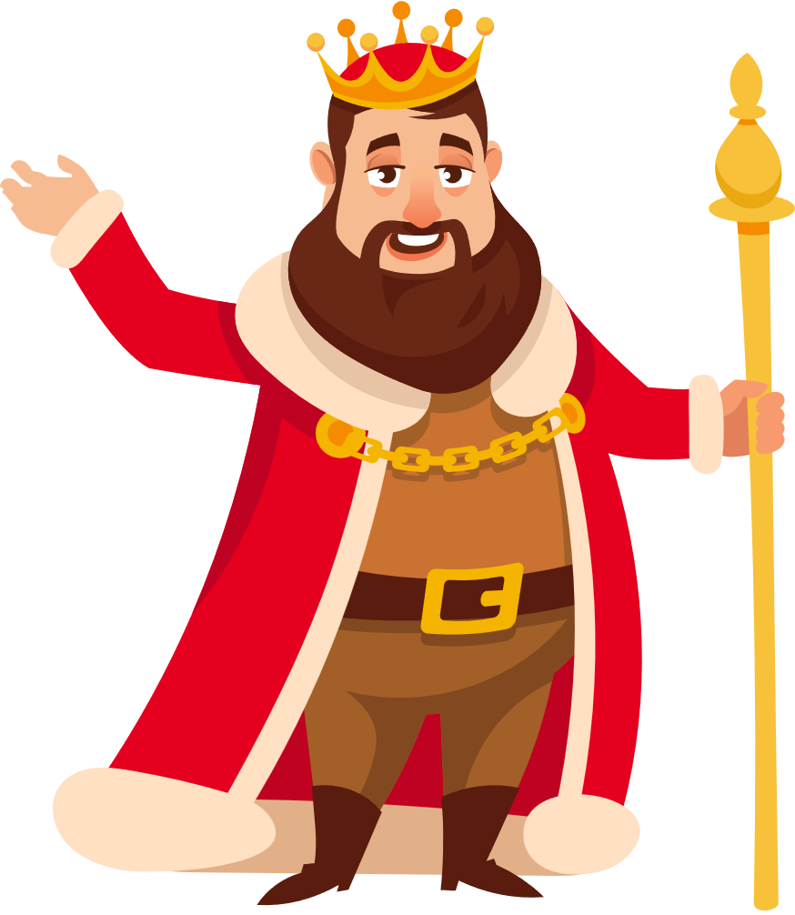
vua của một nước
quốc vương

Slide 8






Slide 9


Notes:
Muốn giải thích nghĩa của từ Hán Việt, em có thể sử dụng những cách nào?

Slide 10
Tra từ điển, đặt từ vào các ngữ cảnh để suy luận ra nghĩa của từ cần giải nghĩa.
- Tách các yếu tố, các tiếng trong từ cần giải thích nghĩa.
- Giải nghĩa các yếu tố vừa có.
- Ghép các nghĩa của những yếu tố vừa giải thích để có được nghĩa của từ hoàn chỉnh.

Slide 11


Notes:
Khi sử dụng từ Hán Việt, cần lưu ý hiện tượng đồng âm: các yếu tố Hán Việt cùng âm, nhưng nghĩa khác xa nhau và không có liên quan gì với nhau.

Slide 12

Khi sử dụng từ Hán Việt, cần lưu ý hiện tượng đồng âm: các yếu tố Hán Việt cùng âm, nhưng nghĩa khác xa nhau và không có liên quan gì với nhau.

Slide 13
Giới
- Giới1 với nghĩa là “cõi, nơi tiếp giáp” trong các từ như: giới hạn, giới thuyết, giới tuyến, biên giới, địa giới, giáp giới, hạ giới, phân giới, ranh giới, thượng giới, tiên giới.
- Giới2 với nghĩa “răn, kiêng” trong các từ như: giới nghiêm, cảnh giới, phạm giới, thụ giới.
- Giới3 với nghĩa “ở giữa, làm trung gian” trong các từ như: giới thiệu, môi giới.
- Giới4 với nghĩa “đồ kim khí, vũ khí” trong các từ như: cơ giới, cơ giới hóa, binh giới, khí giới, quân giới.
- Giới5 với nghĩa chỉ một loài cây: kinh giới

Slide 14




Notes:
Giáo án của Thảo Nguyên 0979818956

Slide 15

Vòng 1
Tìm nhanh – giải nghĩa đúng
Vòng 2
Mở rộng vốn từ - siêu từ điển
Vòng 3
Xếp từ
Vòng 4
Biết Tuốt học
tiếng Việt
theo nhóm
Notes:
Chia HS thành 4 nhóm, các nhóm sẽ cùng trải qua 4 vòng thi. Yêu cầu của mỗi vòng lần lượt tương ứng với các bài tập 1,2,3,4. Thời gian thảo luận của mỗi vòng là 3 phút. Nhóm nào có tín hiểu giơ tay trước, sẽ giành quyền trả lời. Nhóm nào chiến thắng ở nhiều vòng nhất sẽ giành chiến thắng.

Slide 16
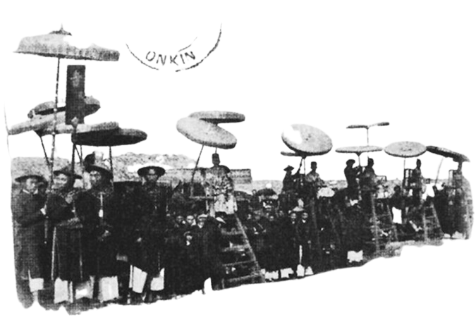
Bài 1
  Tìm nhanh – giải nghĩa đúng
Chỉ ra một số yếu tố Hán Việt được sử dụng trong văn bản “Lễ xướng danh khoa Đinh Dậu”
a. Giải nghĩa mỗi yếu tố
b. Tìm một số từ Hán Việt có sử dụng những yếu tố đó (mỗi yếu tố tìm ít nhất hai từ)
Vòng 1
Notes:
Giáo án của Thảo Nguyên 0979818956

Slide 17
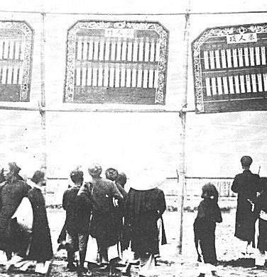
Lễ xướng danh khoa Đinh Dậu
-Trần Tế Xương-
Nhà nước ba năm mở một khoa,
Trường Nam thi lẫn với trường Hà.
Lôi thôi sĩ tử vai đeo lọ
Ậm ọe quan trường miệng thét loa.
Cờ kéo rợp trời, quan sứ đến,
Váy lê quét đất, mụ đầm ra.
Nhân tài đất Bắc nào ai đó,
Ngoảnh cổ mà trông cảnh nước nhà.

Slide 18
Stt | Yếu tố Hán Việt | Giải nghĩa | Từ Hán Việt
1 | Sĩ |  | Sĩ diện, học sĩ, sĩ phu, danh sĩ,…
2 | Tử |  | Lãng tử, tài tử, nữ tử, nam tử, sĩ tử, phần tử,…
3 | Quan |  | Quan văn, quan võ, quan sứ, quan lại, quan trường,…
4 | Trường |  | Quảng trường, trường sở, hiện trường, công trường, trường học, thị trường
5 | Sứ |  | Sứ giả, sứ thần, công sứ, quan sứ, sứ quán,…
6 | Nhân |  | Nhân văn, nhân khẩu, nhân lực, yếu nhân, vĩ nhân, đại nhân,…
7 | Tài |  | Tài năng, tài hoa, tài nghệ, tài đức, hiền tài, đại tài, thiên tài
Học trò, người có học vấn
Một người nào đấy, thành phần cấu tạo nên một chỉnh thể nào đấy
- chức vụ trong bộ máy nhà nước phong kiến, thực dân
- Viên chức có quyền hành trong bộ máy nhà nước phong kiến, thực dân
- khoảng đất trống rộng rãi
- Nơi tụ họp đông người
- Nơi, chỗ
Người thực hiện mệnh lệnh của nhà nước làm việc ở nước ngoài
Người
Có năng lực, giỏi

Slide 19

Bài 2
  Mở rộng vốn từ - siêu từ điển
Vòng 2
Kẻ bảng vào vở theo mẫu sau và tìm từ có yếu tố Hán Việt tương ứng:
Yếu tố Hán Việt | Từ có yếu tố Hán Việt
Gian (lừa dối, xảo trá)
Gian (giữa, khoảng giữa)
Gian (khó khăn, vất vả)
Notes:
Giáo án của Thảo Nguyên 0979818956

Slide 20
Yếu tố Hán Việt | Từ có yếu tố Hán Việt
gian (lừa dối, xảo trá)
gian (giữa, khoảng giữa)
gian (khó khăn, vất vả)
gian ác, gian giảo, gian hiểm, gian hùng, gian lận, gian manh, gian phu, gian tà, gian tặc, gian tham, gian thần, gian thương, gian trá, gian xảo, tà gian..
trung gian, dân gian, dương gian, không gian, nhân gian, thế gian, thời gian, trần gian…
gian khổ, gian nan, gian nguy, gian truân,…
Notes:
Giáo án của Thảo Nguyên 0979818956

Slide 21


Bài 3
Vòng 3
Xếp các từ ngữ sau thành từng nhóm có yếu tố Hán Việt cùng nghĩa và giải nghĩa yếu tố Hán Việt đó:
  Xếp từ
  theo nhóm
a. nam: kim chỉ nam, nam quyền, nnam phong, phương nam, nam sinh, nam tính
b. thủy: thủy tổ, thủy triều, thủy lực, hồng thủy, khởi thủy, nguyên thủy
c. giai: giai cấp, giai điệu, giai nhân, giai phẩm, giai thoại, giai đoạn, bách niên giai lão.
Notes:
Giáo án của Thảo Nguyên 0979818956

Slide 22
a. nam (phương nam): kim chỉ nam, nam phong, phương nam
nam (nam giới): nam quyền, nam sinh, nam tính
b. thủy (nước): thủy triều, thủy lực, hồng thủy
thủy (khởi đầu): thủy tổ, khởi thủy, nguyên thủy
c. giai (ngôi, bậc): giai cấp, giai điệu, giai nhân, giai phẩm, giai thoại, giai đoạn
giai (đều, cùng): bách niên giai lão
Notes:
Giáo án của Thảo Nguyên 0979818956

Slide 23

Bài 4
Vòng 4
Giải nghĩa các thành ngữ có yếu tố Hán Việt sau và đặt một câu với mỗi thành ngữ:
a. vô tiền khoáng hậu
b. dĩ hòa vi quý
c. đồng sàng dị mộng
d. chúng khẩu đồng từ
e. độc nhất vô nhị
  Biết Tuốt học
  tiếng Việt
Notes:
Giáo án của Thảo Nguyên 0979818956

Slide 24
Thành ngữ | Giải nghĩa | Đặt câu
Vô tiền khoáng hậu
Dĩ hòa vi quý
Đồng sàng dị mộng
Chúng khẩu đồng từ
Độc nhất vô nhị
Điều chưa từng xảy ra trong quá khứ và cũng rất khó xảy ra trong tương lai
Thành tích của anh ấy là vô tiền khoáng hậu.
Lấy sự hài hòa, hòa khí làm mục đích cao nhất
Anh em với nhau thì không nên tranh chấp như vậy, dĩ hòa vi quý thì hơn.
Ngủ cùng giường nhưng mơ những giấc mơ khác nhau (cùng sống với nhau nhưng tâm tư, tình cảm không giống nhau hoặc cùng làm việc nhưng không cùng chí hướng)
Tôi và anh chỉ là đồng sàng dị mộng mà thôi, không thể hợp tác trong công việc này.
Nhiều người cùng nói một lời như nhau
Bọn nó chúng khẩu đồng từ như vậy, ai mà cãi được.
Thứ độc đáo, duy nhất, chỉ có một mà không có hai
Món quà cô ấy làm tặng mẹ quả là độc nhất vô nhị.

Slide 25

Gv chia lớp thành 2 đội
Vòng 1: Đội 1 tìm từ Hán Việt và yêu cầu thành viên bất kì ở Đội 2 giải thích nghĩa, tìm từ tương ứng (và ngược lại)
Vòng 2: Đội 2 tìm từ Hán Việt và yêu cầu thành viên bất kì ở Đội 1 giải thích nghĩa, tìm từ tương ứng
Thời gian: 10 giây/vòng

